Slide 1
РЕГИОНАЛЬНЫЕ МОРЯ КАК ОСОБЫЙ ОБЪЕКТ ОХРАНЫ В МИРОВОМ ОКЕАНЕ
Климанова Оксана Александровна,
доктор географических наук, доцент кафедры физической географии мира и геоэкологии

Slide 2
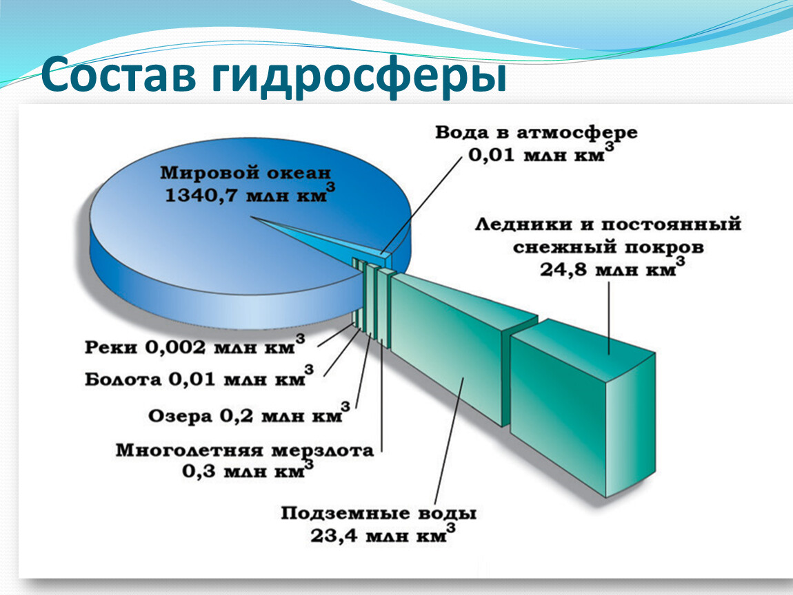
Мировой океан – 70,8% площади планеты Земля

Slide 3
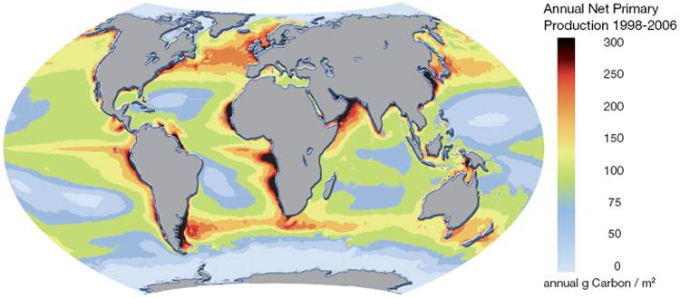
Жизнь в океане
Пелагиаль – поверхность воды и водная толща
Бенталь – дно океана
7,6 % площади океана (до 200 м) – 59% всей биомассы
75,9% площади океана (более 3000 м) – только 9,5%

Slide 4
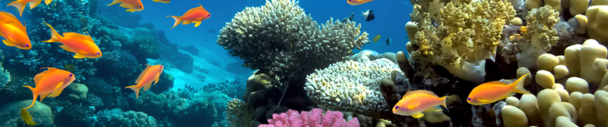
Цели устойчивого развития
Цель 14 – Сохранение морских экосистем
Сохранение и рациональное использование океанов, морей и морских ресурсов в интересах устойчивого развития
14.1 Сокращение загрязнения морской среды
14.2 Защита и восстановление морских и прибрежных экосистем
14.3 Минимизировать последствия закисления океана
14.4 Устойчивый рыбный промысел
14.5 Охрана прибрежных и морских районов
14.6 Запретить субсидии, содействующие чрезмерному рыбному промыслу
https://sdg.openshkola.org/goal14

Slide 5
14.1 Сокращение загрязнения морской среды
Морской мусор - это любой стойкий, произведенный или переработанный твердый материал, выброшенный, утилизируемый или брошенный без присмотра в морской и прибрежной среде.
Морской мусор состоит
из предметов, которые были изготовлены или использованы людьми и намеренно выброшены в море, реки или на пляжи;
косвенно занесены в море реками, сточными водами, ливневыми водами или ветрами;
случайно утеряны, включая материалы, потерянные в море в плохую погоду.
На муниципальные, промышленные и сельскохозяйственные отходы и сточные воды - наземные источники загрязнения - приходится до 80 процентов всего загрязнения морской среды.
1.1. Индекс береговой эвтрофикации и плотности плавающих пластиковых частиц
Notes:
The first regional steps to deal with this widespread problem were taken in the Mediterranean, with the adoption of the Protocol on Land-Based Sources of Pollution in May 1980 after three years of difficult and delicate negotiations. Over the next two decades, this landmark agreement led to similar regional agreements in other Regional Seas.

Slide 6
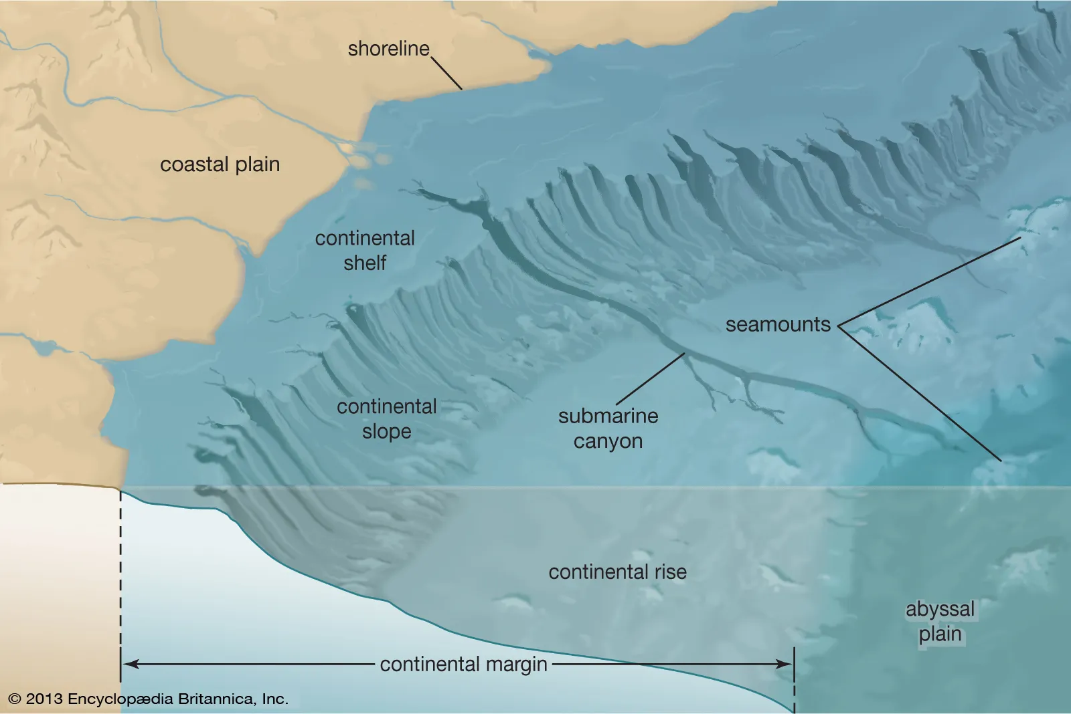
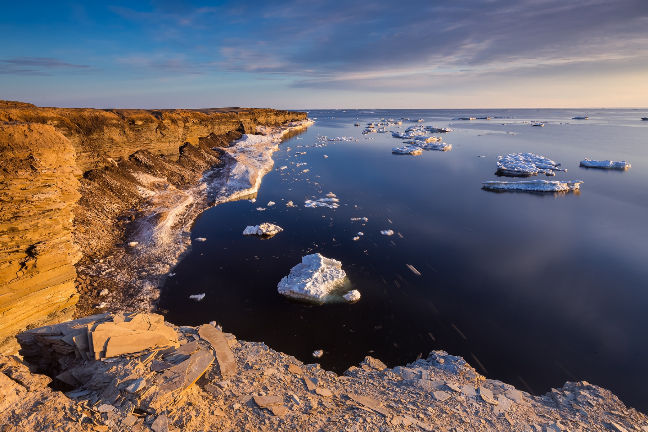
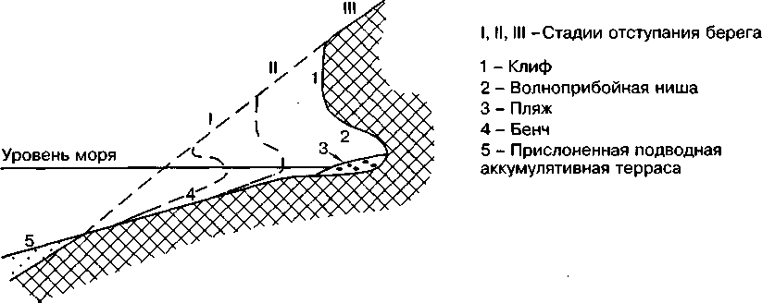
14.2 Защита и восстановление морских и прибрежных экосистем
Шельф – относительно выровненная и относительно мелководная часть морского (океанического) дна, прилегающая к берегу океана или моря
Абразия
Аккумуляция
Приливные процессы
Биогенное рельефообразование (рифы)

Slide 7
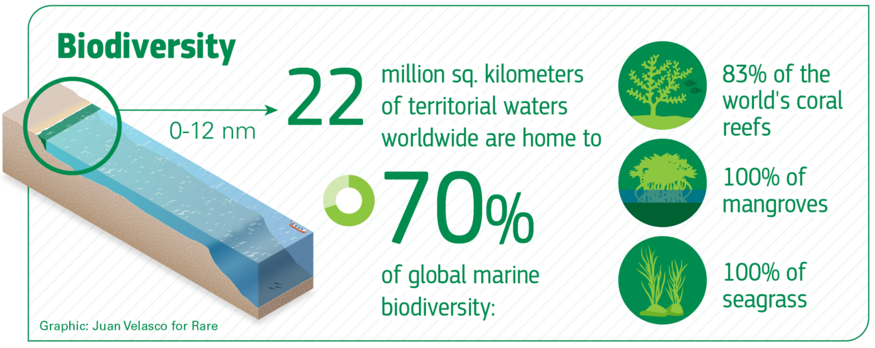
14.2 Защита и восстановление морских и прибрежных экосистем

Slide 8
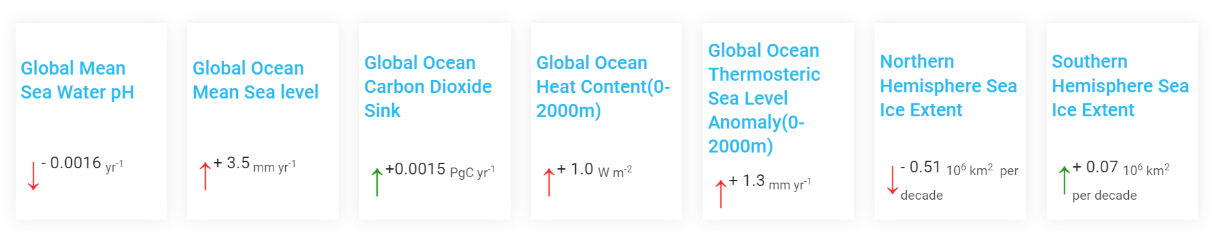
14.3 Минимизировать последствия закисления океана
Динамика основных параметров состояния Мирового океана
Уровень рН – водородный показатель - мера кислотности растворов
Уровень рН современных поверхностных океанских вод уже на 0,1 ниже, чем в доиндустриальные времена, и в XXI веке прогнозируется дополнительное снижение на 0,33 единицы рН в cлучае быстрого повышения концентрации углекислого газа в воздухе.
Notes:
The pH of contemporary surface ocean waters is already 0.1 lower than at pre-industrial times and an additional decrease by 0.33 pH units is projected over the 21st century in response to the high concentration pathway RCP8.5 (Bopp et al., 2013). Ocean acidification will put marine ecosystems at risk (e.g. Orr et al., 2005; Gehlen et al., 2011; Kroeker et al., 2013). The monitoring of surface ocean pH has become a focus of many international scientific initiatives (http://goa-on.org/) and constitutes one target for SDG14 (https://sustainabledevelopment.un.org/sdg14).

Slide 9
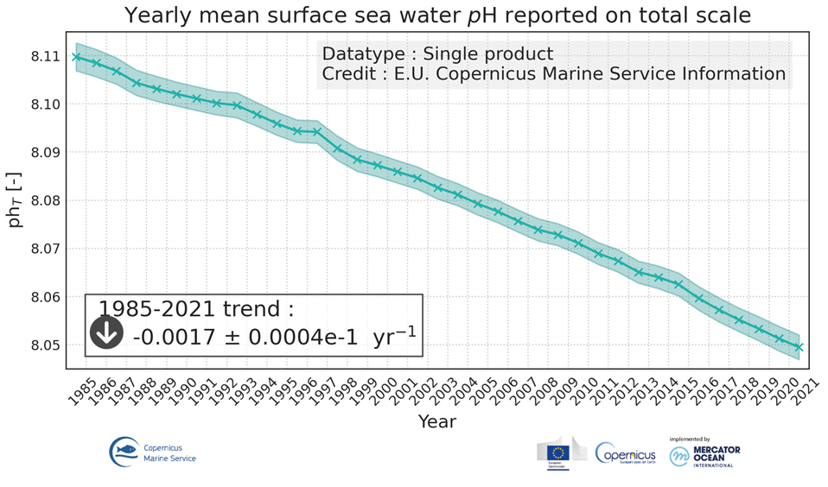
Изменение кислотности Мирового океана с 1985 по 2021 г.

Slide 10
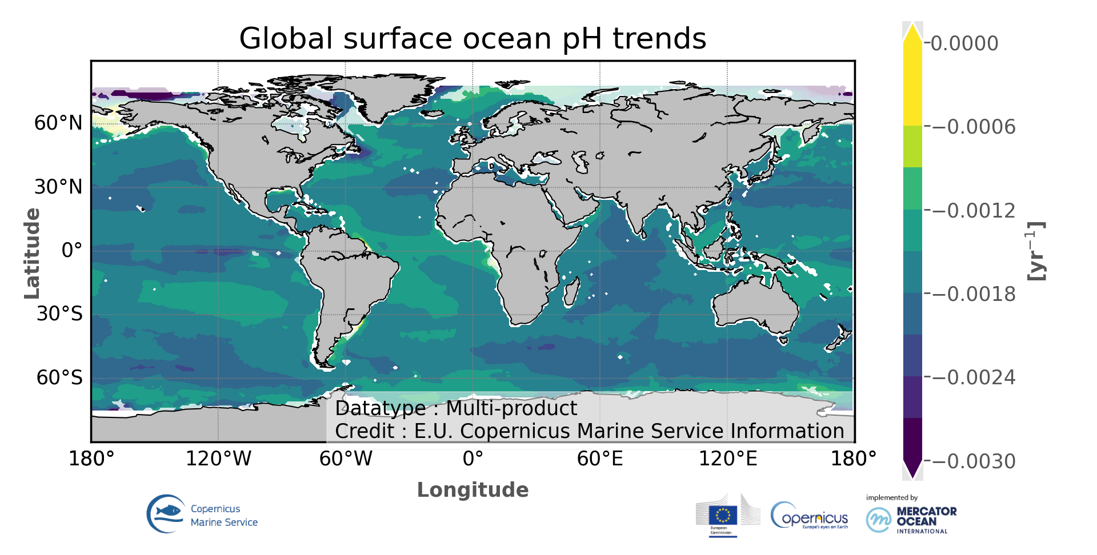
Глобальные тренды изменения pH вод океана

Slide 11
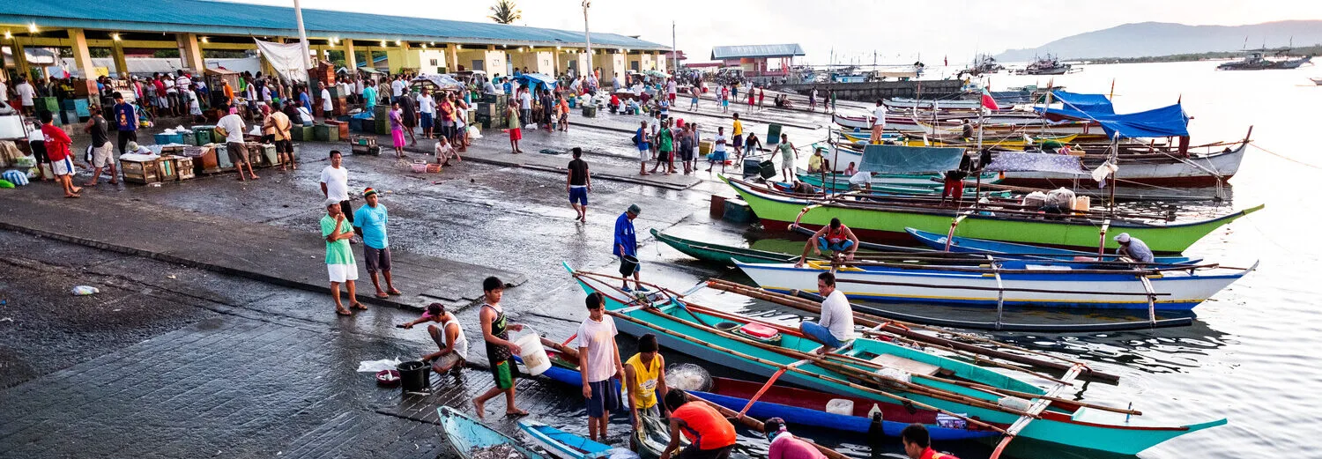
14.4 Устойчивый рыбный промысел
Более 35% мировых запасов рыбы переловлены или чрезмерно эксплуатируются, что означает, что их вылов осуществляется на слишком высоком уровне для устойчивого использования.
40% мирового вылова рыбы приходится на малое рыболовство, большая его часть используется для нужд местного населения

Slide 12
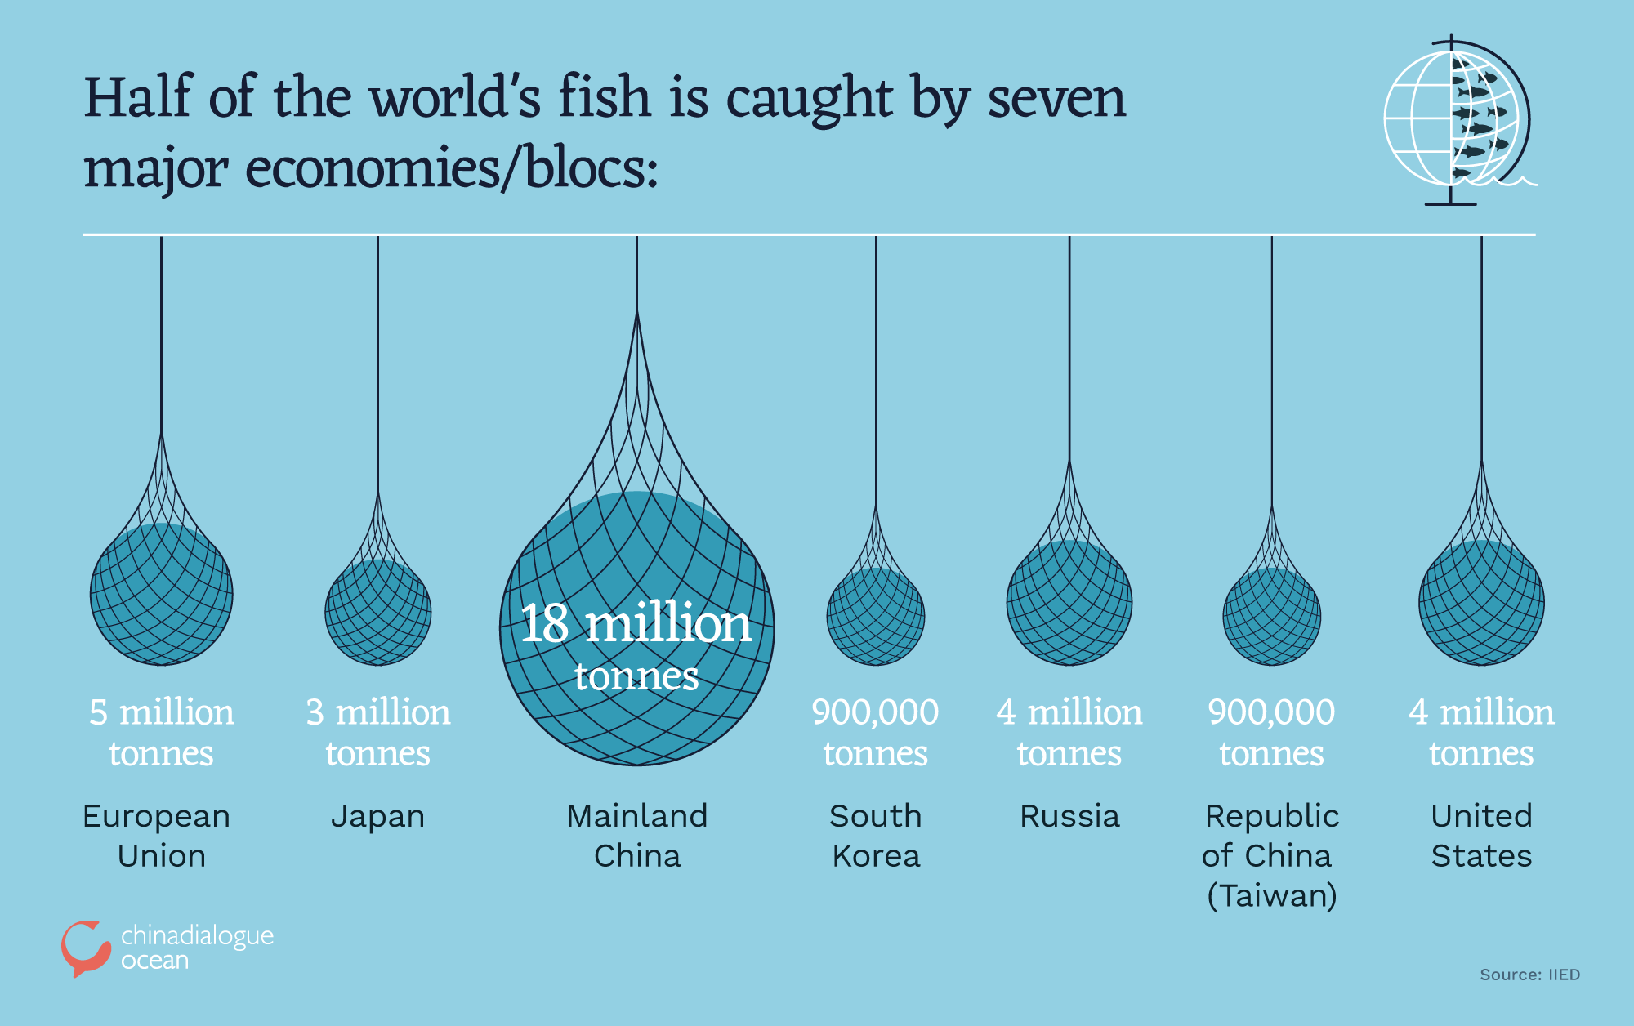
14.4 Устойчивый рыбный промысел
Меры восстановления и устойчивого использования рыбных запасов:
Регулирование орудий лова – размер ячеек в сетях, ловля на леску малой длины
Создание заповедников и зон восполнения запасов
Возможность закрытия промысла на определенный период времени
Определение открытых и закрытых для ловли сезонов
Установление квот и нормативов

Slide 13
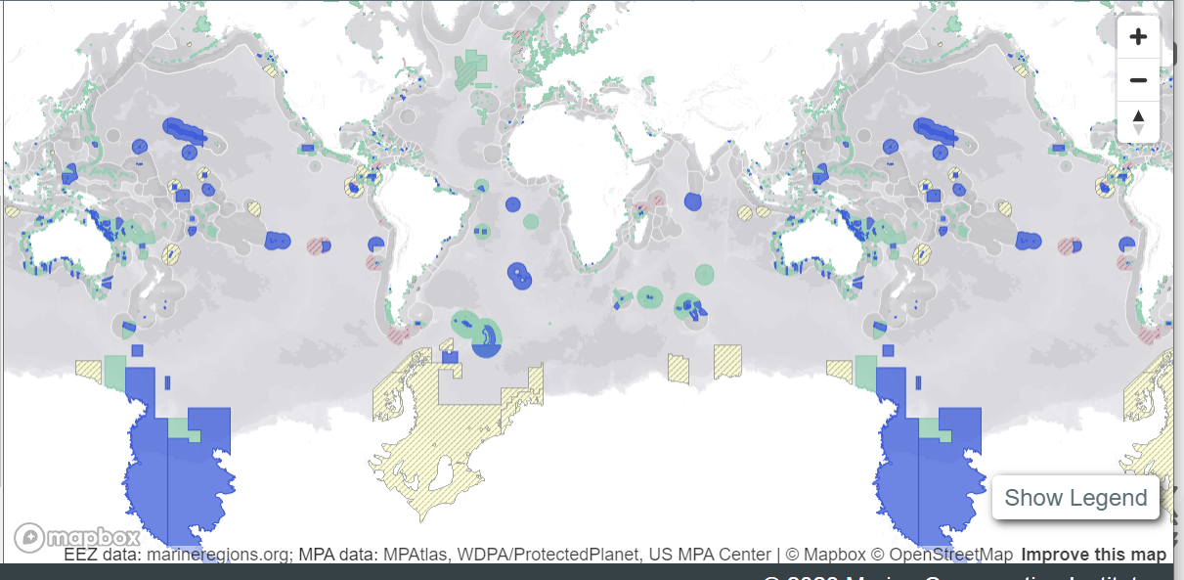
14.5 Охрана прибрежных и морских районов
Охват охраняемых акваторий в отношении всей площади морских акваторий. Планировалось 10% к 2020 г.
75% площади морских ООПТ приходится на 42 очень крупных ООПТ
https://mpatlas.org/zones/

Slide 14
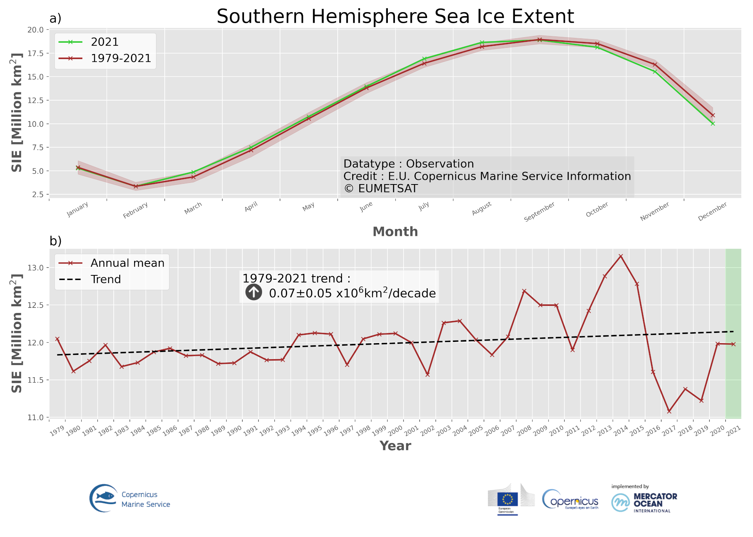
Изменение площади льда в южном полушарии
Notes:
Sea Ice Extent (SIE) is defined as the area covered by sufficient sea ice, that is the area of ocean having more than 15% Sea Ice Concentration (SIC). SIC is the fractional area of ocean that is covered with sea ice. It is computed from Passive Microwave satellite observations since 1979. SIE is often reported with units of 106 km2 (millions square kilometers). The change in sea ice extent (trend) is expressed in millions of km squared per decade (106 km2/decade). In addition, trends are expressed relative to the 1979-2021 period in % per decade. These trends are calculated (i) from the annual mean values; (ii) from the March values (winter ice loss); (iii) from September values (summer ice loss). The annual mean trend is reported on the key figure, the March and September values are reported in the text below. SIE includes all sea ice, but not lake or river ice. See also section 1.7 in Samuelsen et al. (2016) for an introduction to this Ocean Monitoring Indicator (OMI).

Slide 15
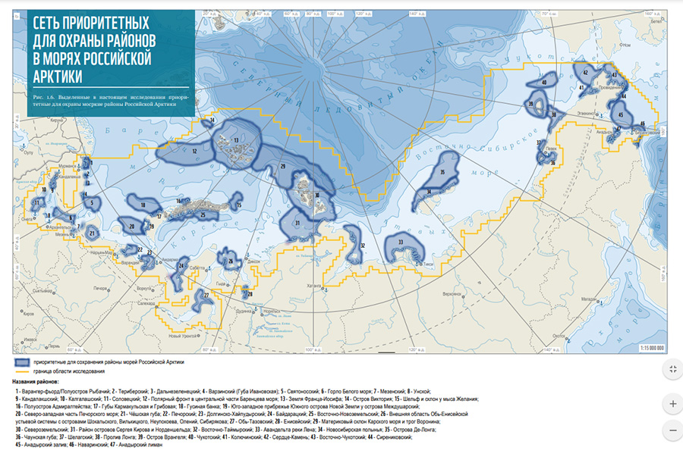
Российский сектор Арктики
https://wsbs-msu.ru/2020/09/30/новые-книги-9/

Slide 16
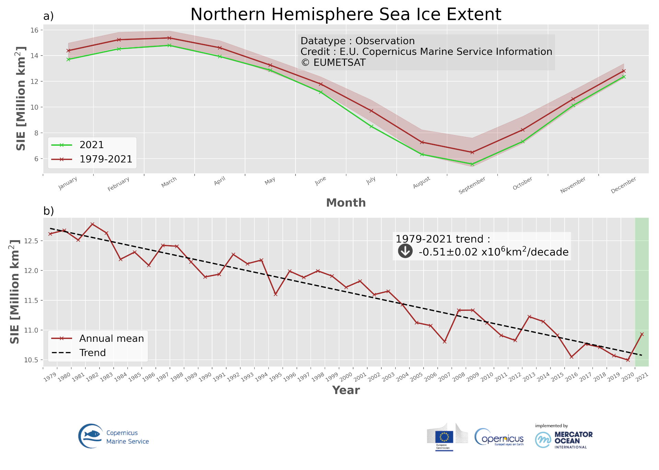
Изменение площади льда в северном полушарии

Slide 17
Программа ЮНЕП «Региональные моря» - самый важный региональный механизм по сохранению морской и прибрежной среды с момента его создания в 1974 году.
Конвенции и планы действий по региональным морям (RSCAPS) обеспечивают межправительственные рамки для решения проблемы деградации океанов и морей на региональном уровне, первоначально уделяя особое внимание загрязнению моря, такому как разливы нефти и перемещение опасных отходов, а также наземным источникам загрязнения, например пластмассам, сточным воды и избытку питательных веществ.
В настоящее время многие используют экосистемный подход к управлению морскими ресурсами и имеют, протоколы по охраняемым районам, морскому мусору, борьбе с разливами нефти, загрязнением с судов, трансграничной перевозке отходов, включая их утилизацию, комплексному управлению прибрежными зонами (КУПЗ) и наземными источниками загрязнения (LBS) с помощью которых осуществляется уменьшение опасности бедствий, могут быть решены вопросы адаптации к изменению климата и устойчивого потребления и производства.

Slide 18
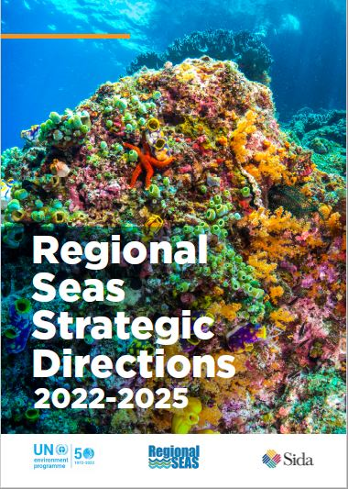
Программа ЮНЕП по региональным морям состоит из трех типов конвенций и планов действий
Управляются ЮНЕП – Карибское море, Моря Восточной Азии, Восточная Африка, Средиземное море, Северо-Запад Тихого океана, Западная Африка, Каспийское море
Управляются региональными организациями – Черное море, Северо-Восток Тихого океана, Красное море и Аденский залив, моря Южной Азии, Юго-Восток Тихого океана
Независимы от ЮНЕП – Арктический регион, Антарктика, Балтийское море, Северо-Восток Атлантики.
146 стран и 18 морских регионов

Slide 19
Как работает инструмент?
Мандаты региональных морей охватывают сохранение и устойчивое использование морской и прибрежной среды.
Они исключают ряд видов человеческой деятельности, относящихся к конкретным секторам, например, рыболовство и судоходство, которые регулируются отдельными региональными и глобальными правовыми рамками и организациями.
Мероприятия в разных регионах организуются на основе планов действий, которые согласовываются и принимаются договаривающимися сторонами на основе ключевых вопросов и потребностей региона.
В планах действий излагаются стратегии достижения успеха, показатели для оценки прогресса и часто шагов по обеспечению устойчивого финансирования.

Slide 20
Примерные географические ареалы региональных морей
https://wedocs.unep.org/bitstream/handle/20.500.11822/38622/Regional_Seas_Conventions.pdf

Slide 21
https://wedocs.unep.org/bitstream/handle/20.500.11822/38622/Regional_Seas_Conventions.pdf

Slide 22
Вопросы?

Slide 23
РЕГИОНАЛЬНЫЕ МОРЯ КАК ОСОБЫЙ ОБЪЕКТ ОХРАНЫ В МИРОВОМ ОКЕАНЕ
Климанова Оксана Александровна,
доктор географических наук, доцент кафедры физической географии мира и геоэкологии
klimanova@geogr.msu.ru

